Slide 1
Jméno autora: Mgr. Olga Bayerlová Datum vytvoření: 22.04.2013
Číslo DUMu: VY_32_INOVACE_19_AJ2V
Ročník: II.
Anglický jazyk
Vzdělávací oblast: Jazyk a jazyková komunikace
Vzdělávací obor: Anglický jazyk
Tematický okruh: Svátky a volné dny
Téma: Vánoce
Metodický list/anotace: Prezentace určená pro opakování pomocí projekce PC nebo formou vytištění pracovního listu s následnou kontrolou. Vhodné k procvičování a doplnění slovní zásoby.

Slide 2
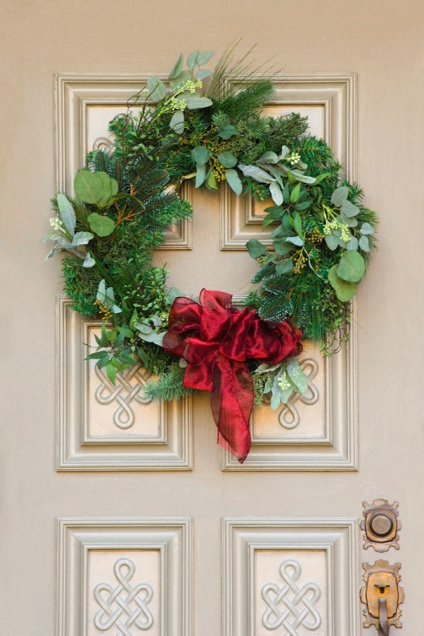
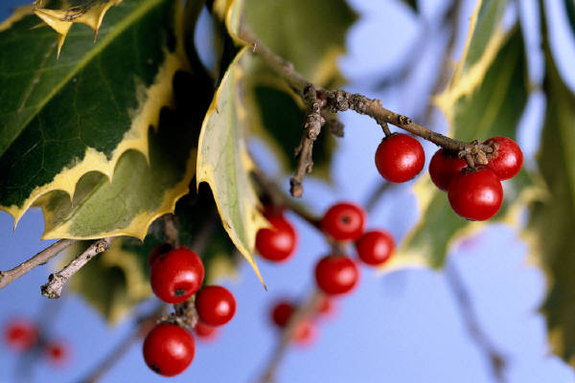
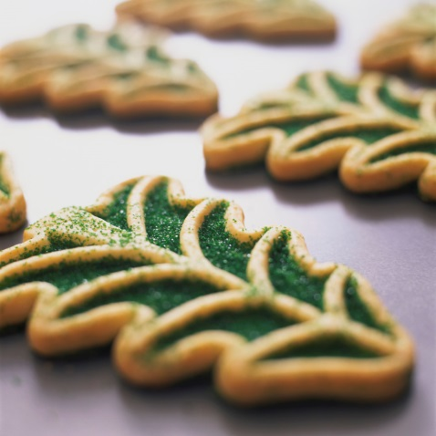
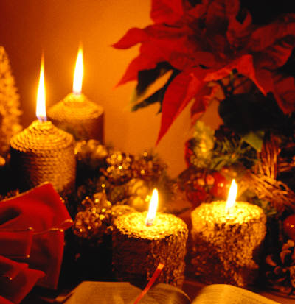
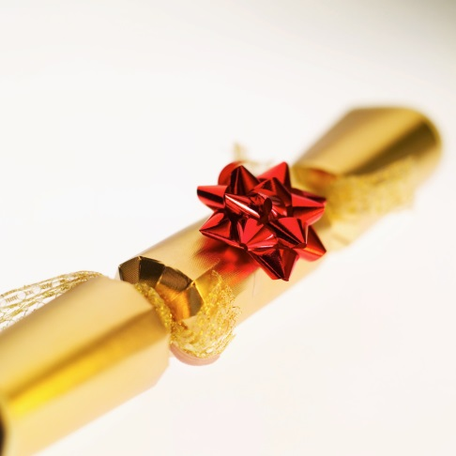
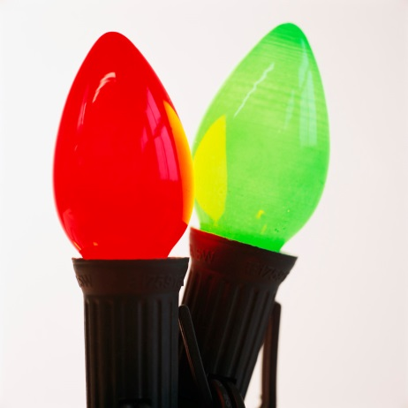
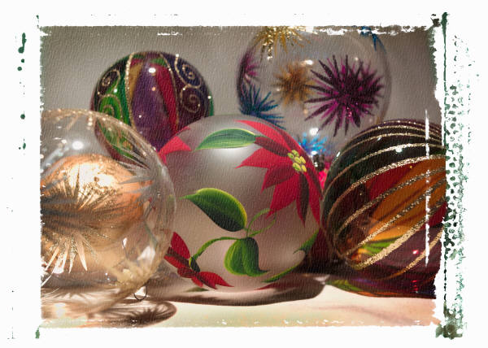
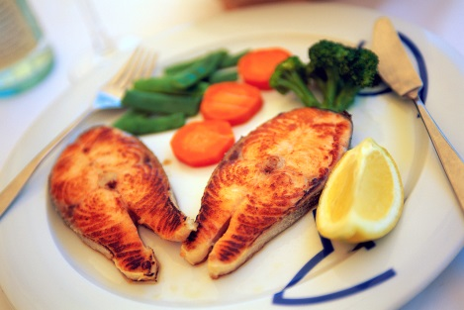
Christmas What is it?

Slide 3
Christmas Solution
wreath
holly
Christmas tree
Christmas sweets
cracker
candles
Christmas tree decorations
fish
gift/present

Slide 4
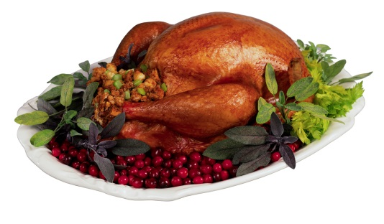
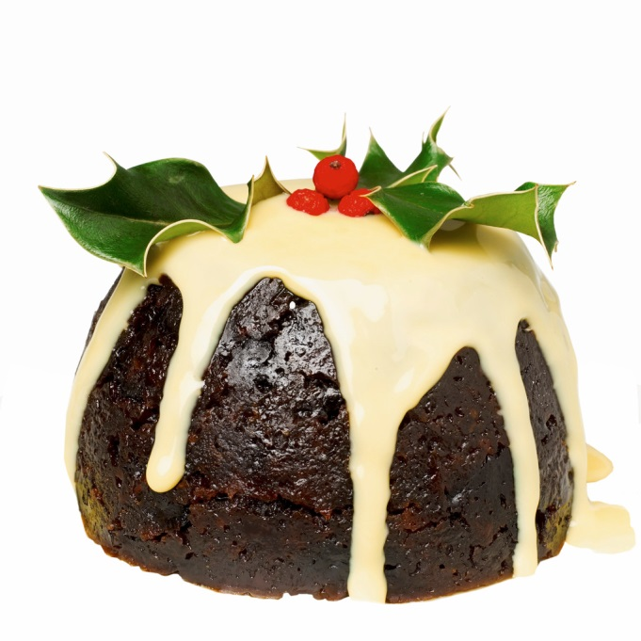
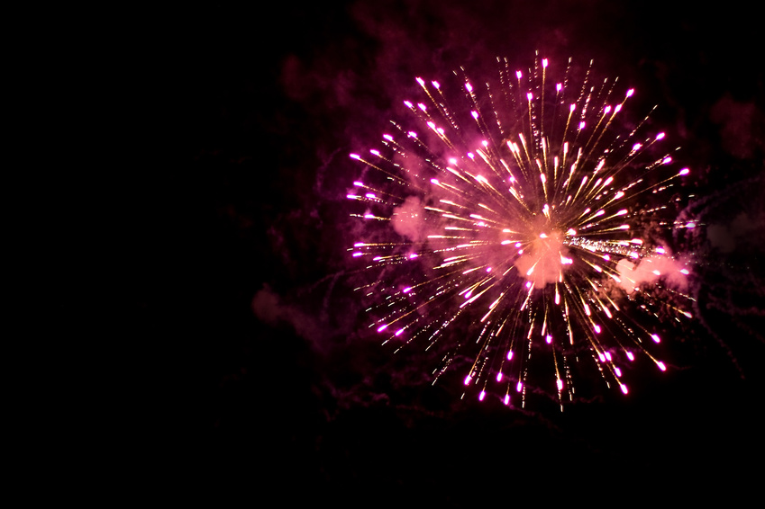
Christmas Religious festivals
24 th December - Christmas Eve.
25 th December - Christmas Day.
26 th December - Boxing Day / St. Stephen‘s Day.
31 st December - New Year‘s Eve.
1 st January - New Year‘s Day.

Slide 5
Homework
Describe Christmas in your family.
Activities before Christmas.
Your Christmas dinner.
Kinds of presents.
Name favourite Christmas carols.
Favourite Christmas fairy tales.
Christmas customs in your family.
Describe your best New Year‘s Eve party.
Where?
What did you do?
With whom?

Slide 6
Citace:
Zdroj dalších obrázků: MS Office, Verze: 14.0.6129.5000 (64bitová verze)

